Slide 1



Slide 2
Os números da violência contra a mulher no Brasil já eram elevados, mas a pandemia tornou essa SITUAÇÃO ALARMANTE e as consequências se estendem até hoje.

Slide 3
A cada minuto, 8 mulheres apanharam no Brasil; agredidas fisicamente com tapas, socos ou chutes.
(forum brasileiro de segurança publica)
Em 2020, o Ligue 180 registrou um aumento de 36% em casos de violência contra mulher (agência brasil)
um quarto das vítimas confirmou a preocupação do acesso dos seus agressores a armas.
(justiceiras)
80% das vítimas de violência contra mulher sofreram abusos psicológicos durante a pandemia da Covid-19,
(Justiceiras)
Notes:
Numeros precisam gritar na apresentação.

Slide 4
4 em cada 10 pessoas conhecem mulheres que sofreram violência na pandemia, mas elas não procuraram ajuda.
O motivo? Agressor vigiando a vítima e isolamento de amigos e família foram os principais dificultadores para que mulheres vítimas de violência busquem apoio.
Fonte: Violência doméstica contra a mulher na pandemia (Instituto Patrícia Galvão/Locomotiva, 2020)

Slide 5


SOLUÇÃO
A criação do Fundo pelo fim das violências contra mulheres e meninas
PROPOSTA: União e colaboração entre todos os setores da sociedade:
governo, empresas e sociedade civil apoiando serviços públicos de abrigamento e proteção e oferecendo suporte psicológico e jurídico, além de auxílio alimentação às mulheres em situação de violência, ajudando-as a recomeçar e reescrever suas histórias.
Notes:
2020 pelo Instituto Avon e Accor, em resposta à escalada da violência contra mulheres e meninas durante a pandemia, o Fundo propõe novas formas de colaboração e atuação entre governo, empresas e sociedade civil ao apoiar serviços públicos de abrigamento e proteção e oferecer suporte psicológico e jurídico, além de auxílio alimentação às mulheres em situação de violência, ajudando-as a recomeçar e reescrever suas histórias.

Slide 6


Notes:
Gabriella Spinola da as boas vindas e apresenta Renata Rodovalho do Instituto Avon (pegar cv da Renata)

Slide 7


COMO FUNCIONA
Abrigamento
Suporte Jurídico
abrigo emergencial em hotéis para mulheres e dependentes e situação de violência e apoio financeiro para melhoria de casas de passagem.
psicológico e socioassistencial para as mulheres e acompanhantes durante o período de hospedagem nos hotéis.
Fortalecimento de políticas públicas
Segurança alimentar
atendimento às necessidades básicas e imediatas de mulheres em situação de violência para diminuir a vulnerabilidade econômica extrema;
fomentar o engajamento e o compromisso do poder público com o enfrentamento da violência, qualificando e ampliando os serviços oferecidos, bem como promovendo a articulação entre os entes que compõem a rede.

Slide 8
Crescimento da nossa rede
2020 a 2022
2145 agentes das redes de enfrentamento impactados pelo programa
238 municípios em 22 estados
Inserir esses dados no mapa. Deixar a capilaridade mais visual
07 estados com acordos de cooperação assinados – 02 consórcios
AL, AM, BA, GO, MS, PE, RS
ABC, CONDEMAT

Slide 9
Nosso impacto entre as mulheres
2020 a 2022
2145 diárias de hotéis doadas
187 mulheres + 233 acompanhantes hospedados nas rede Accor
221 outros atendimentos aos municípios
R$210 mil doados em cartões alimentação
7 casas abrigo apoiadas em seis estados – R$800 mil
6491 mulheres atendidas pelas atividades oferecidas nas casas apoiadas
650 beneficiárias e dependentes receberam auxílio alimentação

Slide 10
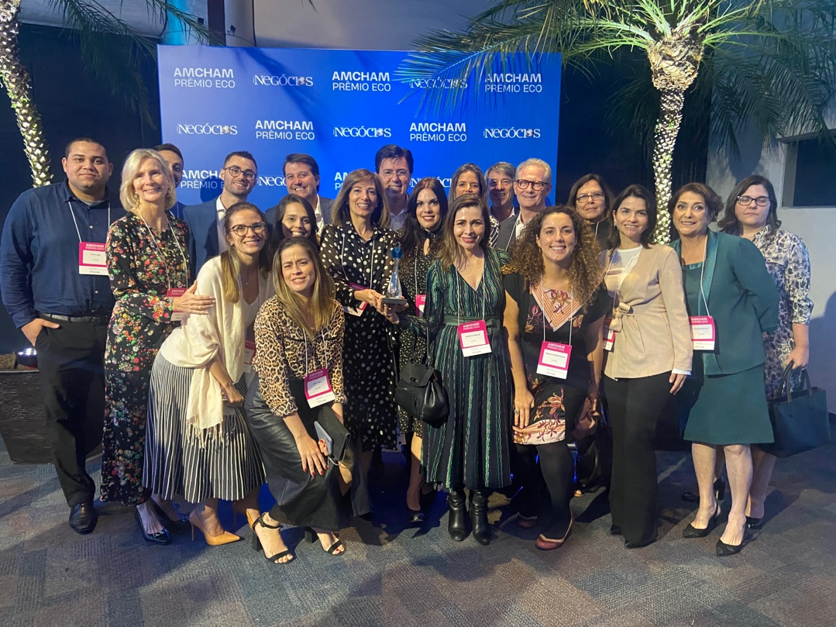
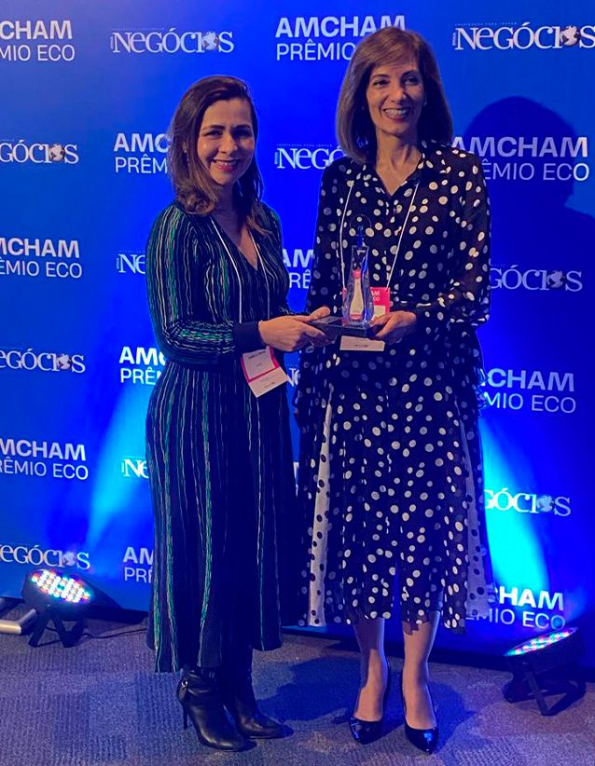
Vencemos o Prêmio ECO 2022
“Práticas de Sustentabilidade em Produtos e Serviços”

Slide 11



Gestão do Fundo
Expertise, comprometimento e transparência na prestação de contas
ASSESSORIA TÉCNICA
INSTITUIDORAS
Desde 2003, o Instituto Avon apoia e desenvolve ações para a atenção ao câncer de mama e o enfrentamento às violências contra mulheres e meninas.
Desde sua fundação, há 50 anos, a Accor está presente em mais de 5000 hotéis em 110 países e e tem uma atuação consistente na área social.
o IDIS é responsável pela gestão programática do fundo e monitoramento.
sitawi finanças do bem é responsável pela gestão financeira do fundo.
o Bem Querer Mulher faz o acompanhamento psicossocial das mulheres que navegam no programa.

Slide 12
Visão de futuro
2022
Fundo de Investimento Social Privado se torna permanente
Ampliar e aprimorar a rede pública de abrigamento e proteção às mulheres em situação de violência em todo o Brasil, possibilitando que possam recomeçar e reescrever suas historias.
Quando a gente diz q virou permanente, o custo de manutenção anual já se paga com os dividendos? Quanto falta pra chegar la? Talvez seja uma forma de pedir dinheiro.
2020
Criação do Fundo de investimento Social Privado

Slide 13
Como chegar la?
A ideia é dar faixa de preço pra doação. Se não for ampliar, a gente pode vender como : ajude a manter a presença do fundo no estado ou na cidade. Custo xxx, por ano.
Escrevi algumas ideias/opções. Vejam se faz sentido. Não tenho muito embasamento do funcionamento do fundo.
Queremos ampliar nossa presença em x estados até 20xx. O custo de entrada e manutenção anual por estado é XXXXXX
Para garantir o pleno funcionamento do programa apenas com os dividendos, é necessário chegarmos em XXXXX.
Para garantir o pleno funcionamento do programa é necessário por ano XXXXXXX

Slide 14

Por que investir no Fundo ISP?
Iniciativa inovadora
Incidência em políticas públicas
Abrangência nacional
Apoio técnico e jurídico de especialistas, monitoramento e avaliação
Accountability dos serviços e da rede pública
Respostas customizadas focadas nas necessidades das vítimas

Slide 15
Oportunidade para a CEF
Se tornar empresa instituidora do Fundo junto ao Instituto e Accor.
R$ X.XXX.XXX,XX
Eu aconselho criar uma proposta específica pra CEF. Jogar pesado. Eles querem limpar a barra.
Não sei quando avon e accor colocaram, mas bota alto.
O que se pode oferecer de contra partida? Eles precisam de imagem de marca e reputação.
Faz sentido oferecer participação na governança, uso da imagem e ação presencial nos bancos?
O que significa ser empresa instituidora?
Membro do conselho consultivo do fundo/ membro do grupo gestor (?)
Possibilidade de uso do fundo nas comunicações institucionais
Tem como colocar uma ação dentro do banco em cada município onde tem fundo para envolve-los no projeto? No mínimo comunicação, no máximo, envolve-los na cadeia... Se fizer sentido.

Slide 16
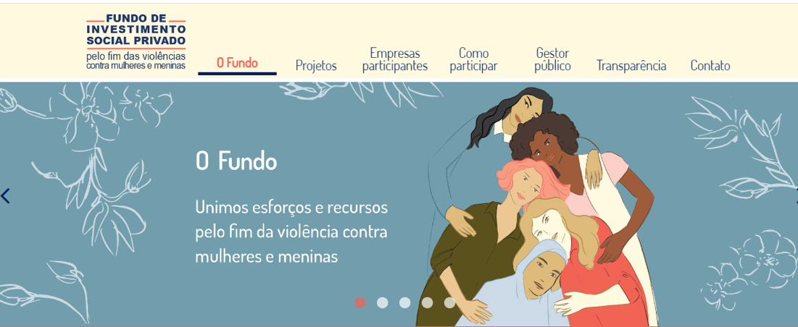
Obrigada!!
Dúvidas, contate:
renata.rodovalho@avon.com
Site: fundoisp.com.br

